Slide 1
حكومة اقليم كردستان/عیراق وزارة تعليم العالي والبحث العلمي جامعة صلاح الدين/اربيل كلية التربية الرياضية
محاظرة تحت العنوان
مسابقة الوثب الطويل
د.ئارام خضر محمد
2022-2023

Slide 2
نبذة تأريخية.
تعتبر مسابقة الوثب من أقدم مسابقات ألعاب القوي، فقد ظهرت أنواع عديدة من الوثب فى اليونان القديمة، مارسها اليونانيون القدماء خلال احتفالاتهم الشهرية، أما أول السباقات التي أقيمت فقد تم تسجيلها في 2/3/1864 خلال لمنافسة الرياضية بين جامعتى اكسفورد و كامبريدج .Oxford and Cambridge

Slide 3
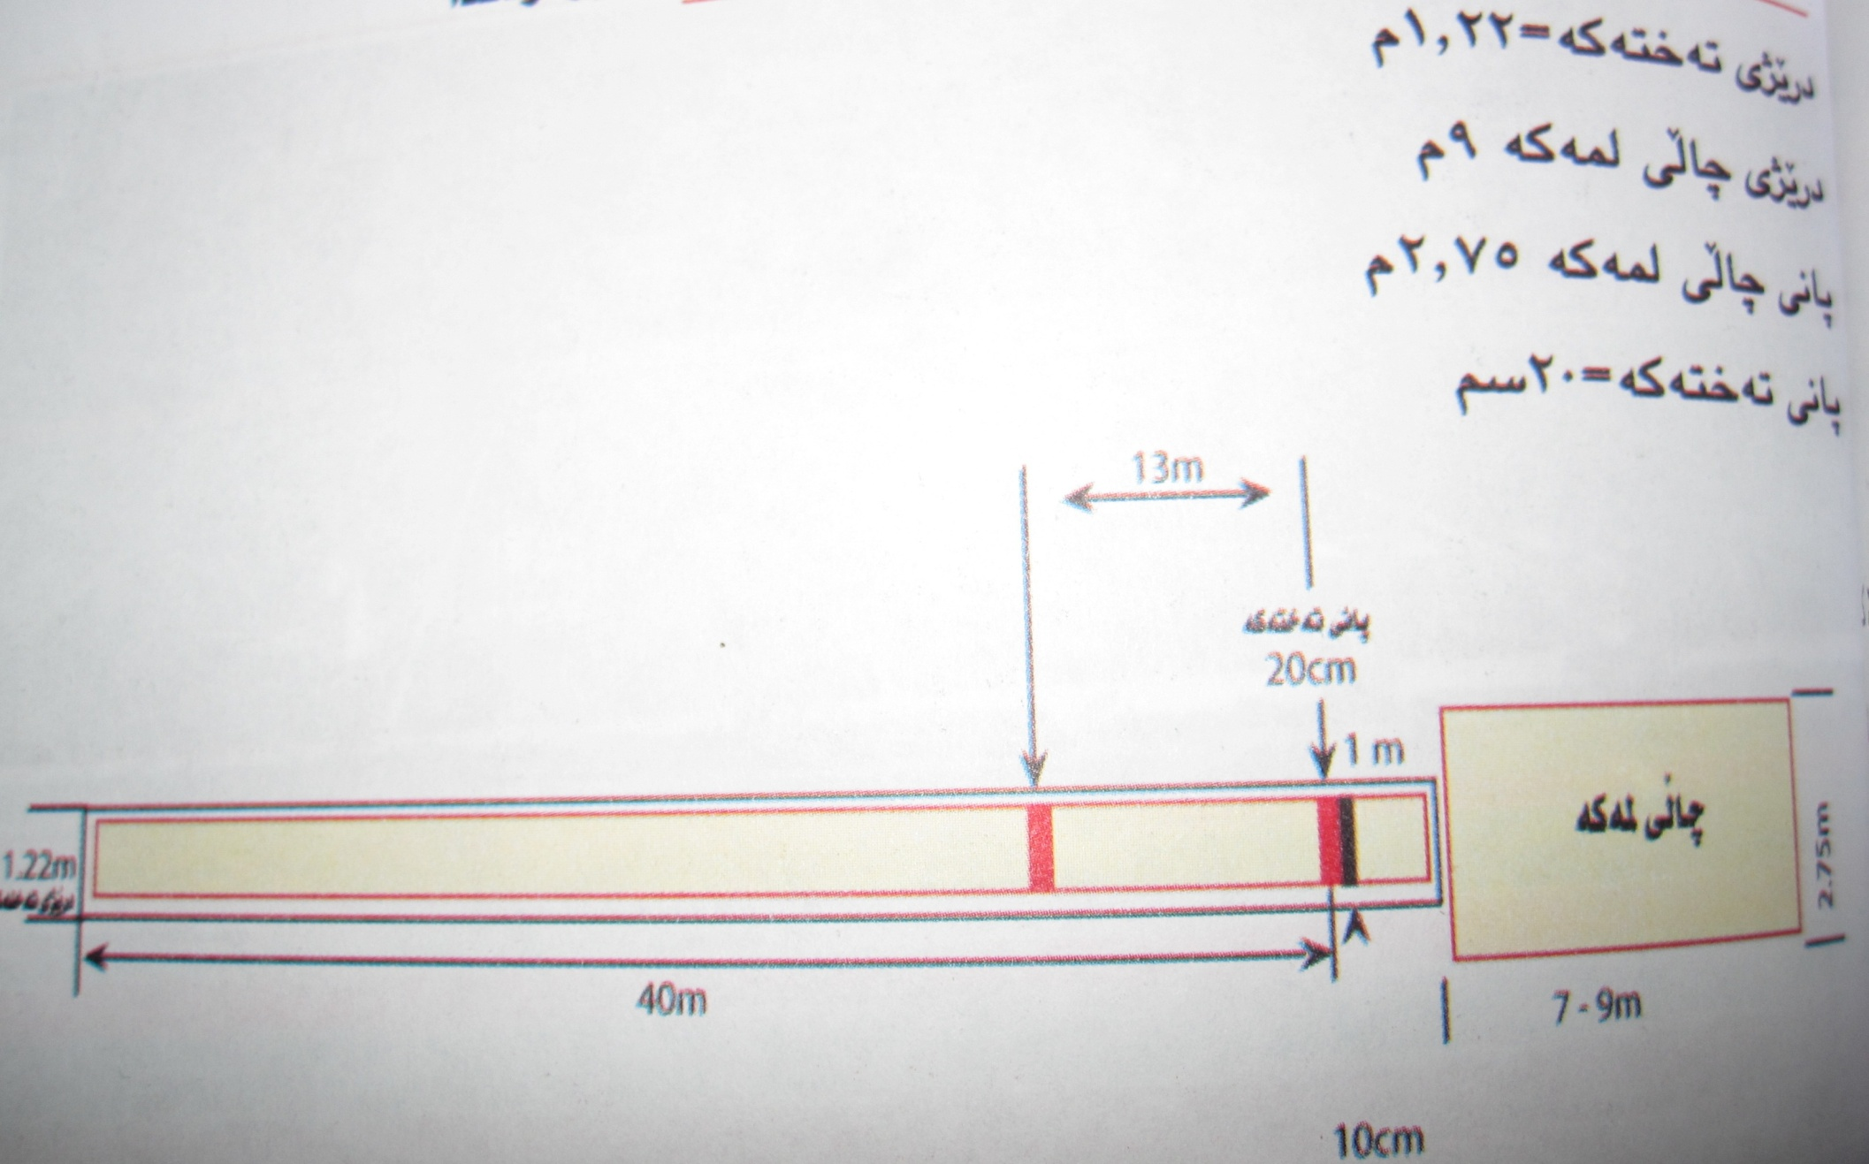
مقطع الرمي في المسابقات دفع الجلة

Slide 4
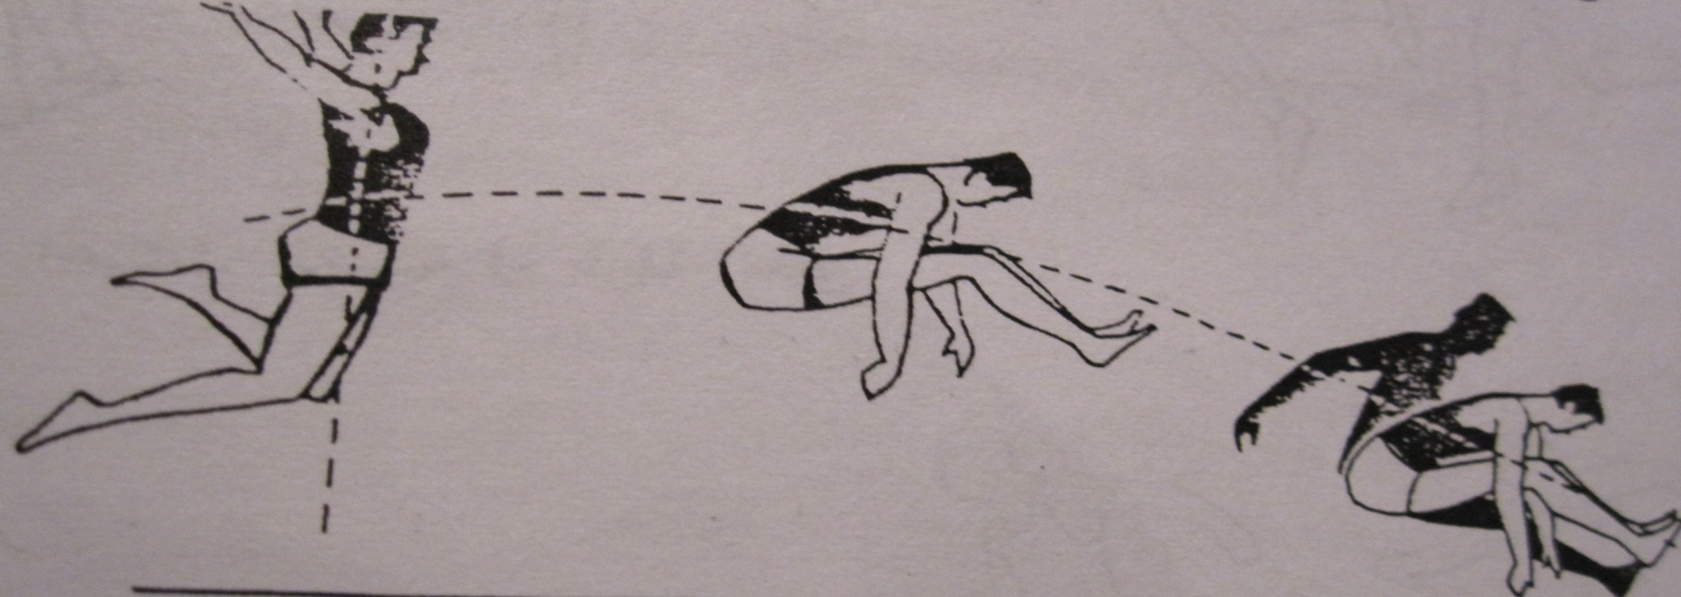
تكنيك الأداء في الوثب الطويل:
ان دراسة تطور الأداء الحركي لمسابقة الوثب الطويل تشير إلى عدم وجود تغيرات كبيرة فيه (طريقة القرفصاء- طريقة التعلق- الطريقة المشى في الهواء). والجدير بالذكر أن عملية الحاجة الملحة إلى سرعة كبيرة في الاقتراب إلى سرعى عالية فى الارتقاء قد ادت إلى اكتشاف واستخدام طريقة المشى فى الهواء والتى تؤدى بالتالى إلى التحضير لهبوط مناسب (اقتصادى) فى نهاية فترة الطيران.

Slide 5
وللحصول على نتيجة جيدة في هذه المسابقة يجب
مراعاة الأتي:
الاقتراب والحصول على أقصى سرعة ممكنة.
إمكانية الحصول على ارتقاء سريع وقوى من خلال سرعة عالية فى الاقتراب وبالرغم من صغر مساحة اللوحة.
استخدام فترة الطيران بهدف حفظ الاِتزان والتحضير لهبوط جيد.
الهبوط جيد بأقل خسارة في المسافة.

Slide 6
المراحل الفنية امسابقة الوثب الطويل :
تحتوي مسابقة الوثب الطويل على أربعة مراحل فنية هي:
الاقتراب.
الارتقاء.
الطيران.
الهبوط.

Slide 7
الاقتراب
ان الهدف الرئيسي من الاقتراب هو الحصول على سرعة عالية بالإضافة إلى تحضير جيد
للارتقاء. كما إن الاقتراب يجب أن يؤدى أيضاَ الى مقابلة القدم (قدم الإرتقاء) للوحة
الارتقاء.
ويحتوى الاقتراب في (مسابقات الرجال) على حوالى 22 خطوة عدو أى ما يعدل 40-45 متر، أما
بالنسبة للنساء فيصل الى حوالى 20 خطوة أى ما يعادل 35-40 متراَ.
ويراعى فى الإقتراب أن لا يكون الهدف هو الحصول على سرعة كبيرة فقط، ولكن الحصول على
هذه السرعة يجب وأن يستمر الخطوات الأخيرة قبل الارتقاء.
وينقسم الاقتراب داخلياً إلى مرحلتين هامتين هما:
-مرحلة التدرج فى السرعة.
-مرحلة التخضير للاِرتقاء.

Slide 8
- مرحلة التدرج في السرعة :
يبدأ الاقتراب فى الواثب الطويل من وضع البدء العالى، والجدير بالذكر أن
هذه النوع من البداية يؤمن عملية ضبط خطوات الاقتراب، ويبدأ المتسابق
عادة الخطوات الاولى بقوة ولكن دون أية تقلصات، حيث يلاحظ أن يلازم
الاِسترخاء اللاعب طول عملية الاقتراب كذلك خلال المراحل الفنية
الأخرى.
وتتم العملية الاقتراب بتوقيت منتظم وعلى أمشاط القدم، وبحيث
تؤمن حركة الذراعين سرعة الاقتراب، ويستخدم في هذه المرحلة ما
يسمى بالعلامات الضابطة وعادة توضح عند الخطوة العاشرة قبل
الوصول الىى لوحة الارتقاء.

Slide 9
- مرحلة التحضير للارتقاء:
وفي هذه المرحلة وفى هذه المرحلة يتم عمل تغيير طفيف فى هيكل الخطوات المستخدمة بهدف تأمين الشروط الميكانيكية للارتقاء من هنا كان لابد من العمل على خفض مركز ثقل الجسم.
والجدير بالذكر هنا أن طول الخطوة لا يلعب أى دور مؤثر، وبالرغم من ذلك ثبت أن هناك اختلافات فى تحليل طول الخطوات الأخيرة بين اللاعبين، حيث ثبت أن الخطوة قبل الاخيرة تزداد فى طول حتى 20 سم عن الخطوة التى تسبقها والخطوة التى تلها، ومن خلال هذا التغيير يتم خفض مركز ثقل الجسم.

Slide 10
2- مرحلة الارتقاء:
يعتبر الارتقاء أهم وأصعب مرحلة فى المراحل الفنية للوثب الطويل، ومما يزيد من صعوبته حتمية القدرة على تحويل الحركات المتشابهة، والتى كانت تستخدم فى عملية الاقتراب إلى الحركات الغير متشابهة والتى تستخدم فى والطيران. ويتخلص الواجب الحقيقي للاقتراب فى الوصول إلى سرعة عالية فى عملية الاِرتقاء نفسها، وتشير التجارب إلى أن زاوية الارتقاء يجب وأن نصل إلى 20-24 حتى تأمين الوصول إلى ارتفاع مناسب فى مرحلة الطيران.
وبالرغم من قصر الفترة الزمنية التى تستغفرها مرحلة الارتقاء الاِ أنه يمكن تقسيم هذه المرحلة إلى ثلاثة أقسام هي:
- مرحلة الاستناد.
- مرحلة إمتصاص الصدمة ( استهلاك الدين).
مرحلة الدفع وفرد رجل الارتقاء.

Slide 11
مرحلة الاستناد:
تشكل مرحلة الاستناد أهمية خاصة بالنسبة للتحضير للارتقاء ألايجابي. ويلاحظ قبل بداية هذه المرحلة وفي الخطوات الاخيرة أن الجذع يرتفع بعض الشئ لأعلى، وبملامسة قدم الارتقاء للوحة تشكل زاوية قدرها (170)، وتقابل قدم الارتقاء اللوحة بكعب القدم في اللحظة الاولى ثم بعض ذلك بالقدم كلها ثم مشط القدم.

Slide 12
مرحلة امتصاص الاصدمة ((استهلاك اليدين)):
وفي هذه المرحلة يتم التحضير النهائي لعملية الدفع القوي الايجابي في أتجاه الامام ولأعلى، فبعد عملية الاستناد يحدث أثناء في مفصل القدم والحوض، وكذلك الركبة.
وتنخفض زاوية أثناء الركبة من 170 حتى 145_150، وتشكل العلاقة الجيدة بين الفرملة العمودية وقوة الاندفاع الافقية أهمية كبيرة بالنسبة لمرحلة الارتقاء.

Slide 13
مرحلة الفع وفرد رجل الارتقاء:
وتتميز هذه المرحلة بوجود عملية إمداد للجسم كله حتى مشط القدم (انظر شكل رقم 137 صورة رقم 6). وفى هذه المرحلة أيضاً يلاحظ أن الجذع يبقى كما هو معتدلاً، أما الرجل الحرة فتعمل على تأمين عملية الدفع بالتعاون مع الذراعين، وتستمر حركة الرجل الحرة حتى تصل إلى زاوية قائمة مع الجذع تقريباً، أما الذراعين فتستمر حركتهما حتى يصلا إلى مستوى النظر، ويكون النظر الأمام.
ويمكن لنا القول بأن عملية الاِرتقاء قد نجحت عندما يمر خط القوة المؤثرة مباشرة من خلال مركز ثقل الجسم.

Slide 14
3- مرحلة الطيران
من المعروف أنه بانتهاء مرحلة الدفع تصبع عملية تأثير على منحنى الطيران غير
ممكنة وغير واردة. لذلك كان الواجب الرئيسى لمرحلى الطيران هو الحفاظ على التوازن،
وتوفير أفضل الظروف لهبوط ناجح. وهناك اختلافات غى الأداء الحركى لمرحلة الطيران حسب
الكتكنيك المستخدم (القرفصاء-التلق-المشى فى الهواء....الخ)، والجدير بالذكر هنا أن طريقة المشى
فى الهواء قد أثبتت فعالية أكبر من طرق الأخرى وذلك لعدة أسباب هى:
- توفر أفضل الظروف للاِنتقال من الآرتقاء الى مرحلة الطيران.
- تؤدى عملية المشى فى الهواء إلى تثبيت الجسم خلال فترة الطيران على المحاور الثلاثى.
- تأمين التوقيت السليم للهبوط.

Slide 15
4- مرحلة الهبوط:
إن واجب الرئيسى لمرحلة هبوط (المرحلة الرابعة والأخيرة من المراحل الفنية) هو
التوصل لأقصى استفادة من منحنى الطيران بالاِضافة إلى عدم فقدان مسافة كبيرة أثناء
الهبوط نتيجة للعوامل الميكانيكية، كما يستهدف الهبوط الجيد تأمين إلتقاء الاعب بالأرض
بطريقة تمنع الاِصابة. وتبدأ عملية أساساً بملاقاة القديمين للأرض خلف النقطة الوهمية
لمنحني طيران مركز ثقل جسم.

Slide 16
يراعي في مرحلة الهبوط النقاط التالية:
- بعد الوصول إلى نهاية مرحلة الطيران وبداية انخفاض مركز ثقل جنس لأسفل يبدأ اللاعب فى سحب الذراعين للخلف أي أن حركة الذراعين تبأ من أعلى للأمام لأسفل ثن للخلف، كما يبدأ الجذع في الميل في اتجاه الأمام، وتمتد الرجلين للأمام بهدف عن فقدان مسافة أثناء ملامسة الأرض.
- عند ملامسة الأرض بالقدمين تبدأ حركة إنثناء الرجلين وسحب الركبتين والحوض بقوة في إتجاه الأمام وبعيد عن نقطة الهبوط.
- يستمر الحوض فى التحرك للأمام حتى تصل المقعدة إلى ما بعد مكان هبوط القدمين، حيث يحدث غالباً هنا اندفاع الجسم إلى أحد الجانبين.

Slide 17
سوثاس بؤ ئامادةبوونتان

